Slide 1
Infos
partenaires
Janvier 2024

Slide 2
L’Aide aux victimes de violences conjugales en images
Cette aide a été mise en œuvre depuis le 1er décembre 2023. Nous vous proposons une synthèse de ce qu’il faut savoir pour bien informer les personnes qui souhaitent en faire la demande.
Plus d’informations ici →
RSA, Prime d’activité : Montant net social
L’utilisation du Montant net social devient obligatoire pour les déclarations trimestrielles et les demandes réalisées à compter du 1er février.
Evolutions réglementaires
Le montant net social, c’est quoi ? | Le montant net social est une nouvelle information inscrite sur les bulletins de paie, et progressivement sur les relevés de prestations en cas de perception d’un revenu de remplacement (Par exemple, des indemnités journalières maladie). Il est calculé par l’employeur ou l’organisme qui verse les prestations sociales.
Concrètement, ça change quoi ? | A partir des déclarations trimestrielles des mois de novembre, décembre 2023 et janvier 2024, les allocataires ont l’obligation de déclarer le montant net social à partir des revenus de janvier 2024.
Que faire en l’absence de cette information ? | En l’absence du montant net social sur le bulletin de paie ou le relevé de prestations, l’allocataire peut continuer à déclarer le montant net perçu.
Plus d’informations ici →
Edition d’une attestation Montant net social
A compter du 11 février 2024, l’allocataire pourra éditer une attestation de droits qui restitue le “Montant net social” pour ses prestations versées à compter du 1er janvier 2024.​
​
Cette attestation sera disponible sur le site Caf.fr, sur l’application mobile « Caf – Mon compte » dans la rubrique « Mes attestations » et sur les bornes Caf.
Caf.fr / Mon Compte
Plus d’informations ici →
2 / 15

Slide 3
Evolutions réglementaires
Aide aux victimes de violences conjugales
3 / 15

Slide 4
Evolutions réglementaires
Rsa et prime d’activité : Le montant net social (MNS)
Le montant net social, c’est quoi ?
Le montant net social est affiché progressivement sur les bulletins de salaires et les décomptes de prestations depuis le 1er juillet 2023. Il est obligatoire sur les bulletins de paie depuis le 1er janvier 2024. Il sera également présent sur le site mesdroitssociaux.gouv.fr à compter du 1er mars 2024.
Ce montant remplace le montant net perçu avant impôts pour compléter :
Les demandes et les déclarations trimestrielles de Rsa
Les demandes et les déclarations trimestrielles de Prime d’activité.
L’objectif est de :
Simplifier les démarches des allocataires qui devaient jusqu’à présent calculer eux-mêmes le « montant net perçu » à déclarer ;
Réduire les risques d’erreur dans les déclarations trimestrielles et de réduire les indus ou les rappels.
4 / 15

Slide 5
Evolutions réglementaires
Rsa et prime d’activité : Le montant net social (MNS)
Concrètement, ça change quoi ?
A compter du 1er février 2024, les bénéficiaires du Rsa et de la prime d’activité ont l’obligation de déclarer le montant net social sur les déclarations trimestrielles comportant le mois de janvier 2024.
La première déclaration trimestrielle concernée est donc : novembre, décembre 2023 et janvier 2024.
Les allocataires ont l'obligation de déclarer le montant net social à partir des revenus de janvier 2024 perçus en janvier. (Les revenus de janvier perçus en février seront à déclarer sur le mois de février).
Les revenus de décembre 2023 perçus en janvier 2024 n'ont pas l'obligation d'être déclarés en montant net social.
5 / 15

Slide 6
Evolutions réglementaires
Rsa et prime d’activité : Le montant net social (MNS)
Que faire en l’absence du montant net social sur mon bulletin de paie ou mon relevé de prestations ?
En l’absence du montant net social, l’allocataire doit continuer à déclarer le montant net perçu comme il le fait habituellement.
6 / 15

Slide 7
Caf.fr / Mon Compte
Edition d’une attestation Montant net social
Certaines administrations peuvent demander à l’allocataire de fournir une attestation de paiement de la caf précisant le montant net social.
A compter du 11 février 2024, l’allocataire pourra éditer une attestation de droits restituant le “Montant net social” pour ses droits versés à compter du 1er janvier 2024.
Cette attestation sera disponible sur :
le site Caf.fr,
l’ Application mobile Caf-Mon compte,
7 / 15

Slide 8
Caf.fr / Mon Compte
Edition d’une attestation Montant net social
Accès à “Mes attestations de montant net social” depuis le tableau de bord de l’allocataire.
Deux chemins d’accès sont possibles :
soit depuis la rubrique “mes attestations”,
soit depuis “mes paiements et mes droits” à la rubrique : “autres attestations”.
8 / 15

Slide 9
Caf.fr / Mon Compte
Edition d’une attestation Montant net social
Accès à “Mes attestations de montant net social” depuis le tableau de bord de l’allocataire.
Une information spécifique sur le montant net social s’affiche
L’usager accède à son attestation MNS
9 / 15

Slide 10
Caf.fr / Mon Compte
Edition d’une attestation Montant net social
Accès à “Mes attestations de montant net social” depuis le l’application mobile.
10 / 15

Slide 11
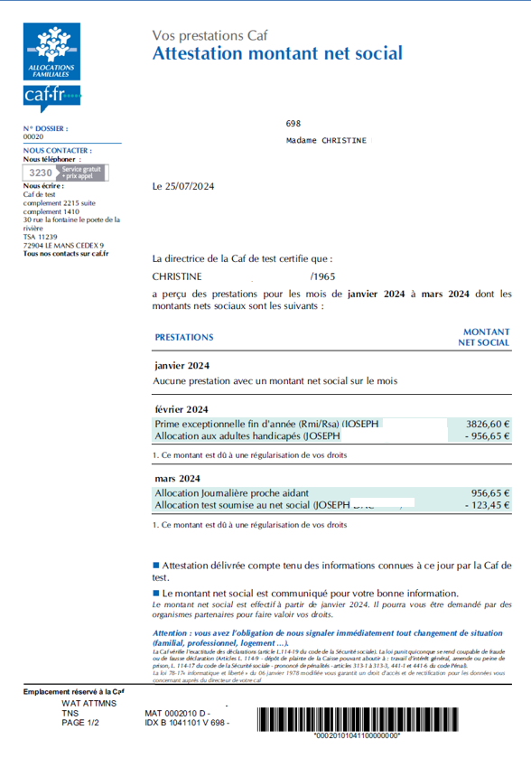
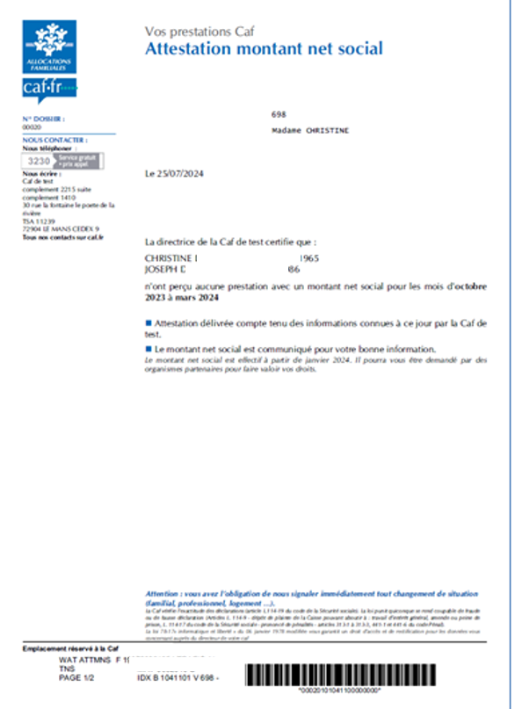
Caf.fr / Mon Compte
Edition d’une attestation Montant net social
Attestation en présence de prestations avec Montant net social.
Attestation en l’absence de prestations avec Montant net social.
11 / 15

